Slide 1





TOÁN
2

Slide 2
Bài 33: Ôn tập phép cộng, phép trừ trong phạm vi 20, 100
(Tiết 4)

Slide 3

S/128

Slide 4








Notes:
Dẫn dắt: Mẹ giao nhiệm vụ cho KHĂN ĐỎ: mang bánh đến biếu bà.
Hãy giúp KHĂN ĐỎ vượt qua rừng rậm để mang bánh đến biếu bà nhé!

Slide 5
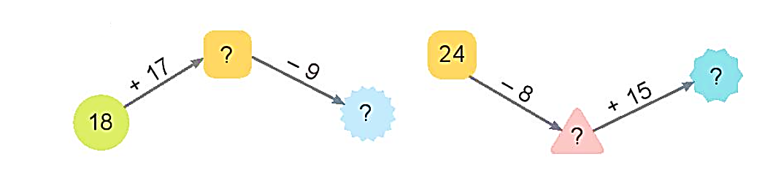
1
a) ?
Số
35
46
31
16
Notes:
HS có thể quan sát vào SGV nếu hình ảnh bé quá

Slide 6
1
b) Tính tổng các số hạng bằng nhau.
Cách 1:
24 + 24 + 24
= 48
+ 24
= 72
Cách 1:
24 + 24 + 24
= 48
+ 24
= 72
Notes:
HS có thể quan sát vào SGV nếu hình ảnh bé quá

Slide 7
1
b) Tính tổng các số hạng bằng nhau.
2 + 2 + 2 + 2 + 2
= 10
(Nhẩm từ trái qua phải)
Notes:
Bài này dễ nên cho HS nhẩm từ trái qua phải
GV khơi gợi cho HS biết, sau này ta sẽ có cách tính kết quả những phép cộng này nhanh hơn, chúng ta sẽ học ở kì sau và các lớp trên…

Slide 8





HOÀN THÀNH
Notes:
CLICK VÀO BÁNH ĐỂ ĐƯA NÓ VÀO GIỎ

Slide 9
2
Cho bảng sau:
a) Tính tổng của ba số tròn chục có trong bảng.
11 | 12 | 13 | 14 | 15 | 16 | 17
18 | 19 | 20 | 21 | 22 | 23 | 24
25 | 26 | 27 | 28 | 29 | 30 | 31
32 | 33 | 34 | 35 | 36 | 37 | 38
39 | 40 | 41 | 42 | 43 | 44 | 45
11
12
20 + 30 + 40 =
90
20
b) Hai số nào trong bảng có tổng là 23?
30
11 + 12 = 23
b) Hai số nào trong bảng có tổng lớn nhất?
40
44
45
44 + 45 = 89

Slide 10





HOÀN THÀNH
Notes:
CLICK VÀO BÁNH ĐỂ ĐƯA NÓ VÀO GIỎ

Slide 11

3
Một thanh gỗ dài 92 cm. Bác thợ mộc đã cưa đi một đoạn dài 27 cm. Hỏi thanh gỗ còn lại dài bao nhiêu xăng-ti-mét?
Tóm tắt
Thanh gỗ : 92 cm
Cưa đi : 27 cm
Hỏi còn lại: … xăng-ti-mét?

Slide 12
3
Một thanh gỗ dài 92 cm. Bác thợ mộc đã cưa đi một đoạn dài 27 cm. Hỏi thanh gỗ còn lại dài bao nhiêu xăng-ti-mét?
Bài giải
Số xăng-ti-mét khúc gỗ còn lại là:
92 – 27 = 65 cm
Đáp số: 65 xăng-ti-mét.

Slide 13



HOÀN THÀNH
Notes:
CLICK VÀO BÁNH ĐỂ ĐƯA NÓ VÀO GIỎ

Slide 14
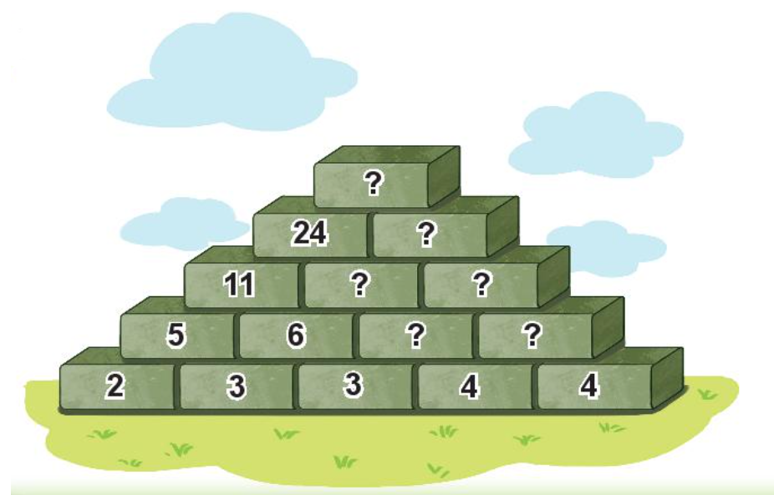
4
Số
?
52
28
13
15
7
8

Slide 15




HOÀN THÀNH
Notes:
CLICK VÀO BÁNH ĐỂ ĐƯA NÓ VÀO GIỎ

Slide 16
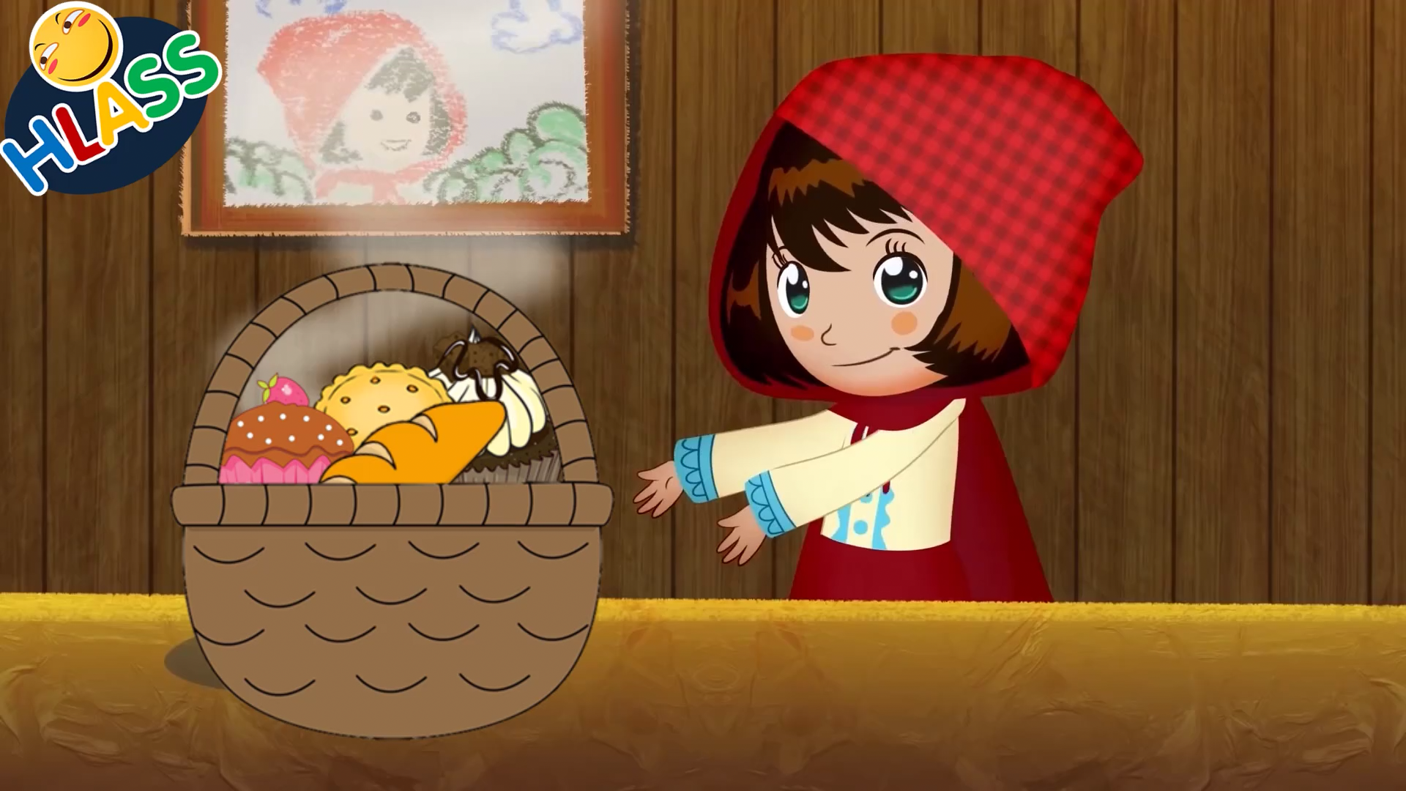

Slide 17

Củng cố Dặn dò

